Slide 1

유니티 교과서
개정 3판

Slide 2
오브젝트를 배치하고 움직이는 방법

Slide 3
3장 오브젝트를 배치하고 움직이는 방법 3.1 게임 설계하기 3.2 프로젝트와 씬 만들기 3.3 씬에 오브젝트 배치하기 3.4 룰렛 스크립트 작성하기 3.5 스크립트를 적용해 룰렛 회전시키기 3.6 룰렛의 회전을 정지시키기 3.7 스마트폰에서 움직여 보기

Slide 4

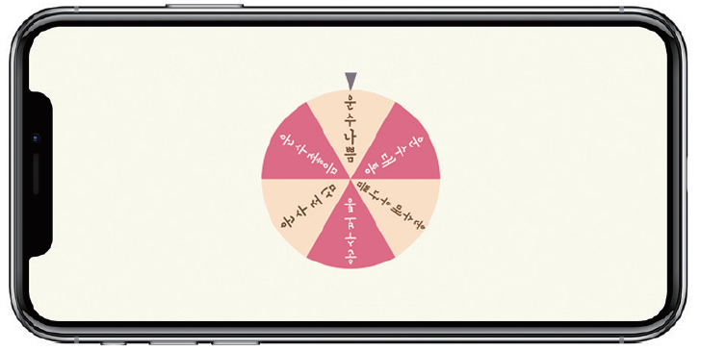
3.1 게임 설계하기
게임 기획하기
게임에는 사용자 입력에 따라 움직이는 것이 하나라도 있어야 함
화면 위에 큰 룰렛이 보이고, 화면을 탭하면 룰렛이 회전함
시간이 흐르면 룰렛이 회전 속도가 떨어지면서 멈춤
그림 3-1 3장에서 만들 게임 화면

Slide 5
3.1 게임 설계하기
게임 리소스 생각하기
게임을 설계할 때 총 다섯 단계를 거침
이 단계대로 설계하면 여러 가지 게임을 체계적으로 설계할 수 있음
1단계 : 화면에 놓일 오브젝트를 모두 나열함
2단계 : 오브젝트를 움직일 수 있는 컨트롤러 스크립트를 정함
3단계 : 오브젝트를 자동으로 생성할 수 있도록 제너레이터 스크립트를 정함
4단계 : UI를 갱신할 수 있도록 감독 스크립트를 준비함
5단계 : 스크립트를 만드는 흐름을 생각함

Slide 6

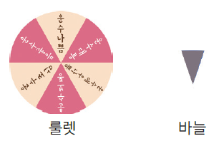
3.1 게임 설계하기
게임 리소스 생각하기
화면에 놓일 오브젝트를 모두 나열한다
그림 3-1 게임 화면을 보면서 화면에 놓일 오브젝트를 모두 찾음
화면에는 ‘룰렛’과 ‘바늘’이 놓여야 함
이번 게임은 단순하므로 오브젝트가 두개뿐이지만 게임 규모가 커지면 오브젝트 개수도 늘어남
그림 3-2 화면에 놓일 오브젝트 나열하기

Slide 7

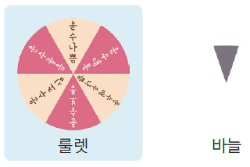
3.1 게임 설계하기
게임 리소스 생각하기
오브젝트를 움직일 수 있는 컨트롤러 스크립트를 정한다
1단계에서 나열한 오브젝트 중에서 움직이는 오브젝트를 찾음
이 게임에서는 룰렛이 회전해야 하므로 움직이는 오브젝트에 룰렛이 포함됨
바늘은 움직이지 않으므로 포함되지 않음
그림 3-3 움직이는 오브젝트 고르기

Slide 8
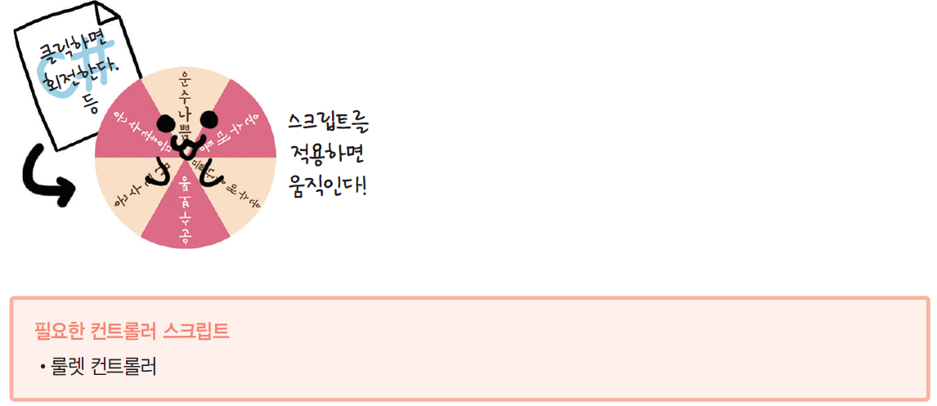
3.1 게임 설계하기
게임 리소스 생각하기
움직이는 오브젝트에는 오브젝트의 움직임을 제어하는 대본이 필요함
오브젝트를 움직이는 대본을 이 책에서는 컨트롤러 스크립트로 칭함
이번 게임에서는 움직이는 오브젝트가 ‘룰렛’이므로 ‘룰렛 대본(룰렛 컨트롤러 스크립트)’을 준비해야 함
그림 3-4 컨트롤러 스크립트

Slide 9

3.1 게임 설계하기
게임 리소스 생각하기
오브젝트를 자동으로 생성할 수 있도록 제너레이터 스크립트를 정한다
게임을 플레이할 때 생성될 오브젝트를 찾음
적 캐릭터와 무대 발판 등 플레이어가 이동하거나 시간이 경과하면 출현하는 오브젝트가 해당됨
게임을 플레이할 때 나타나는 오브젝트를 생성하는 스크립트를 이 책에서는 제너레이터 스크립트로 칭함
제너레이터 스크립트는 오브젝트를 생성하는 공장과 같음

Slide 10


3.1 게임 설계하기
게임 리소스 생각하기
UI를 갱신할 수 있도록 감독 스크립트를 준비한다
게임의 UI(사용자 인터페이스)를 조작하거나 진행 상황을 판단하려면 게임 전체를 관장할 수 있는 스크립트가 필요함
운세 룰렛 게임에는 UI가 없고 게임 흐름도 간단하므로 감독 스크립트는 준비하지 않음
스크립트를 만드는 흐름을 생각한다
4단계를 마친 후 작성한 각 스크립트로 게임을 어떻게 만들어 나갈지 정함
기본적으로 컨트롤러 스크립트 → 제너레이터 스크립트 → 감독 스크립트 순서로 만듦
운세 룰렛 게임에서 만들어야 하는 스크립트는 룰렛 컨트롤러뿐임
오브젝트의 배치 방법 등 유니티 기본 조작을 제외하고 룰렛 컨트롤러만 작성하면 게임이 동작한다고 말할 수 있음

Slide 11
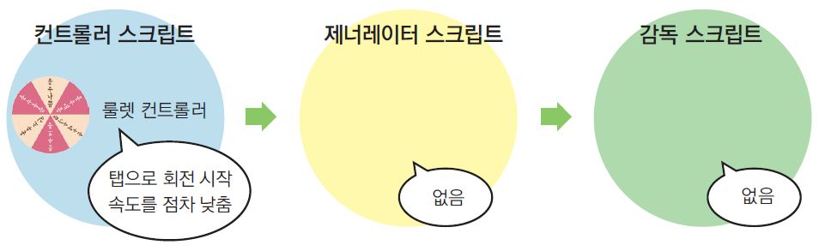
3.1 게임 설계하기
게임 리소스 생각하기
그림 3-5 스크립트를 작성하는 흐름

Slide 12
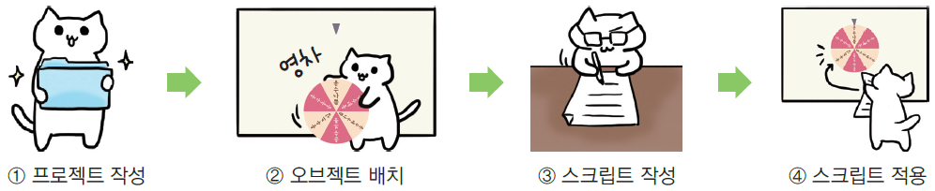
3.1 게임 설계하기
룰렛 컨트롤러
룰렛은 화면을 탭하면 회전을 시작하고 시간이 흐르면 회전 속도를 점점 줄여 멈추도록 할 예정임
이러한 동작을 룰렛 컨트롤러에 적음
중요한 것은 ‘어떤 스크립트를 만드는가?’와 ‘어떤 순서로 만드는가?’로 게임 전반을 내다보는 것임
각 스크립트는 ‘이런 동작을 실현하고 싶다!’ 정도로 두루뭉술하게 정리해도 괜찮음
그림 3-6 게임을 제작하는 흐름

Slide 13
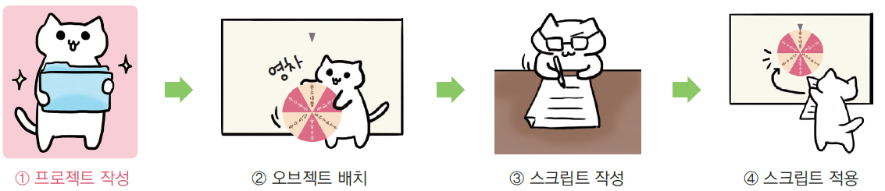
3.2 프로젝트와 씬 만들기
프로젝트와 씬 만들기

Slide 14
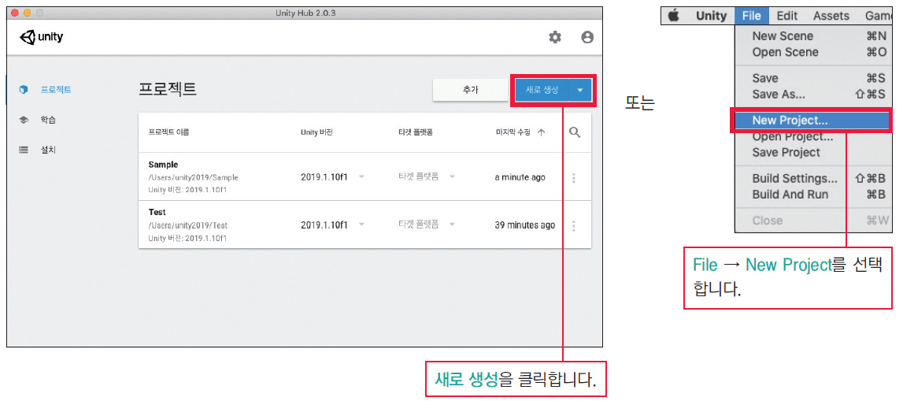
3.2 프로젝트와 씬 만들기
프로젝트 만들기
그림 3-7 프로젝트 작성 화면

Slide 15
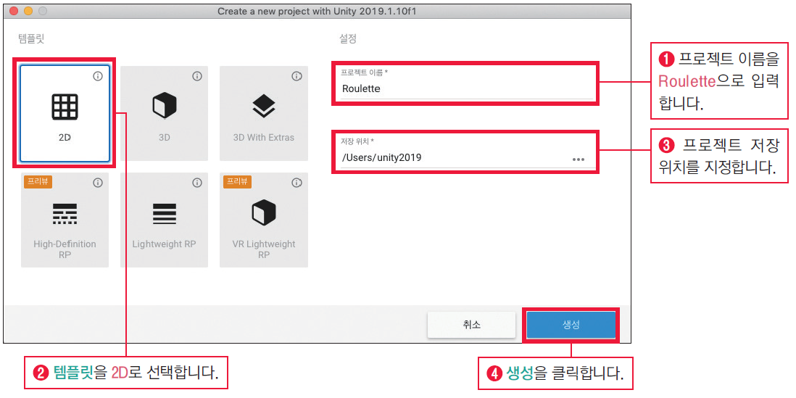
3.2 프로젝트와 씬 만들기
프로젝트 만들기
그림 3-8 프로젝트 설정 화면

Slide 16
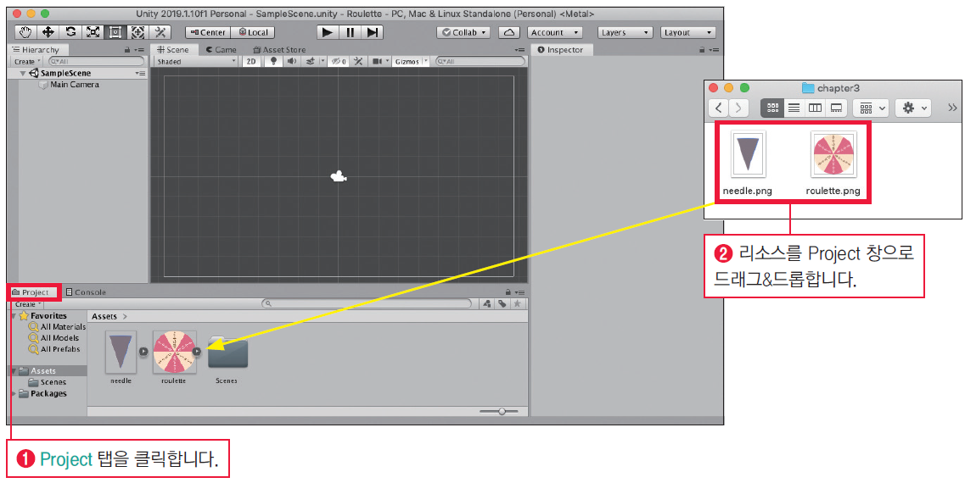
3.2 프로젝트와 씬 만들기
프로젝트에 리소스 추가
유니티 에디터가 실행되면 이번 게임에서 사용할 리소스를 프로젝트에 추가함
길벗출판사 웹 사이트나 깃허브에서 예제 파일을 내려받음
그림 3-9 리소스 추가하기

Slide 17
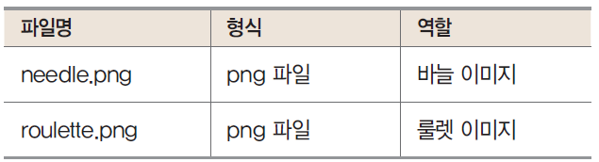
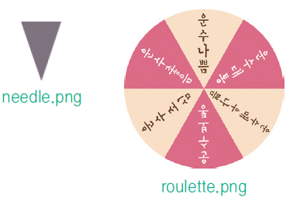
3.2 프로젝트와 씬 만들기
프로젝트에 리소스 추가
표 3-1 사용할 리소스의 형식과 역할
그림 3-10 사용할 리소스

Slide 18
3.2 프로젝트와 씬 만들기
스마트폰용으로 설정하기
스마트폰(아이폰과 안드로이드)에서 동작하는 게임 만들기가 목표임

Slide 19
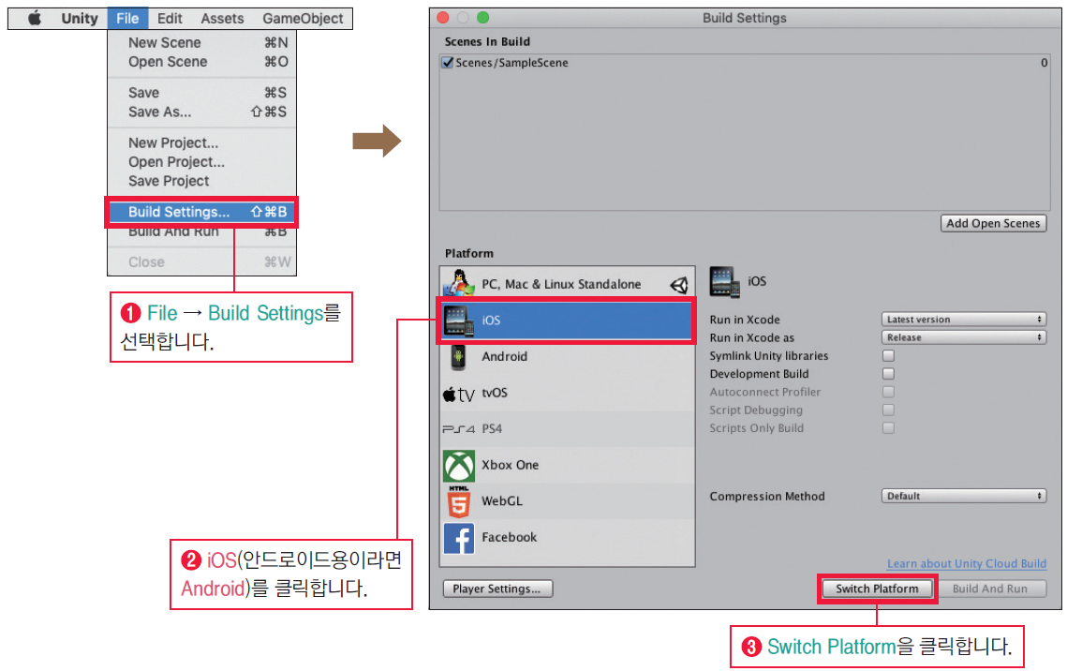
3.2 프로젝트와 씬 만들기
빌드 설정
그림 3-11 빌드 설정 변경하기

Slide 20
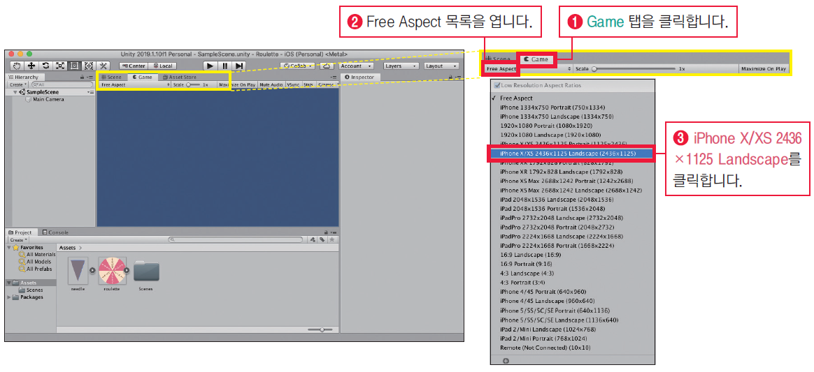
3.2 프로젝트와 씬 만들기
화면 크기 설정
그림 3-12 화면 크기 설정하기

Slide 21
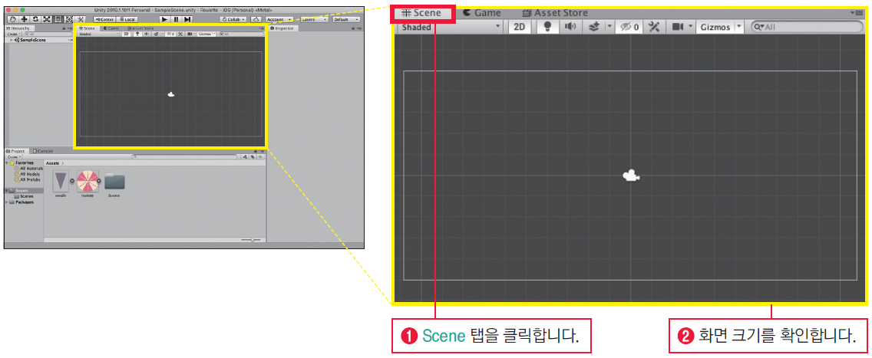
3.2 프로젝트와 씬 만들기
화면 크기 설정
그림 3-13 화면 크기 확인하기

Slide 22
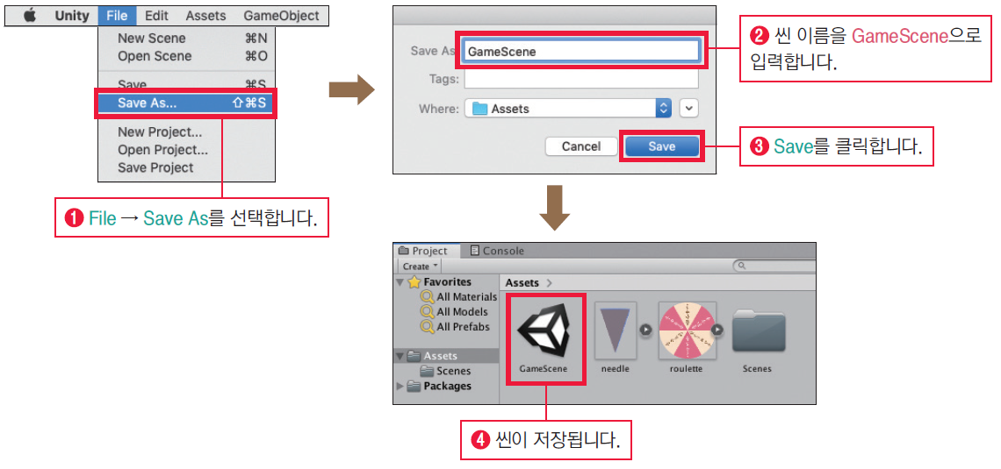
3.2 프로젝트와 씬 만들기
씬 저장하기
그림 3-14 씬 저장하기

Slide 23
3.2 프로젝트와 씬 만들기
유니티 2018 이상에서 씬 저장하기
유니티 2017까지는 처음에 반드시 이름을 붙여서 씬을 저장해야 함
유니티 2018 이상에서는 프로젝트를 만들 때 자동으로 Scenes 폴더와 SampleScene 파일이 생성됨
유니티 2019에서는 File → Save As로 씬 이름을 붙여 저장하지 않고 File → Save로 SampleScene에 덮어 쓰도록 저장할 수 있음
이전 버전과 호환성을 지원하려고 Save As로 저장함

Slide 24
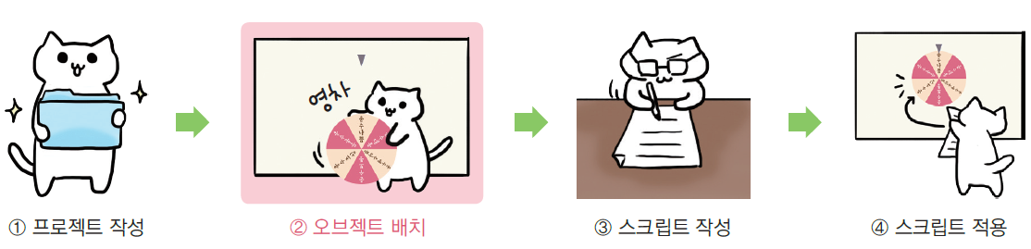
3.3 씬에 오브젝트 배치하기
씬에 오브젝트 배치하기

Slide 25
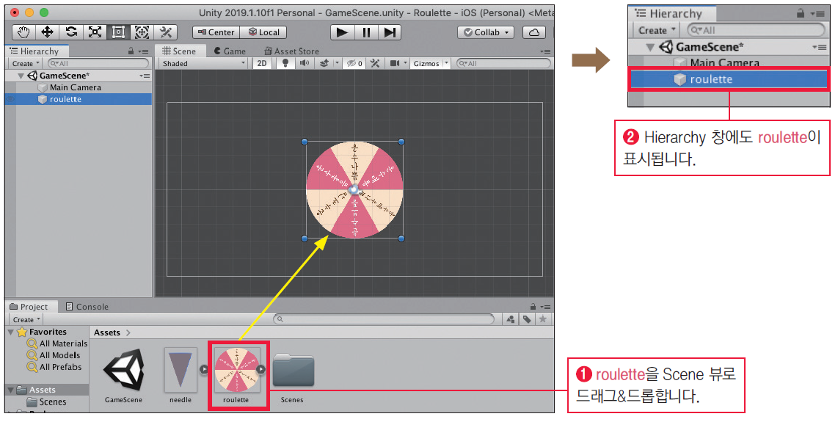
3.3 씬에 오브젝트 배치하기
룰렛 배치하기
유니티의 2D 게임용 프로젝트에서는 Scene 뷰에 배치한 이미지를 스프라이트라고 함
그림 3-15 룰렛을 씬에 추가하기

Slide 26
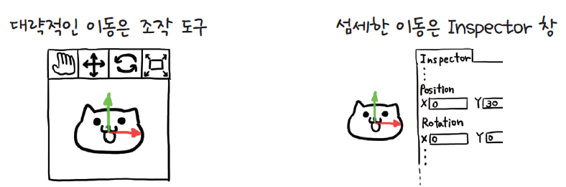
3.3 씬에 오브젝트 배치하기
오브젝트 위치 조절
Inspector 창은 오브젝트의 상세 정보를 편집할 수 있는 도구임
좌표를 특정 위치에 맞추고 싶다면 조작 도구보다 Inspector 창을 쓰는 것이 편리함
그림 3-16 오브젝트 이동 방법

Slide 27
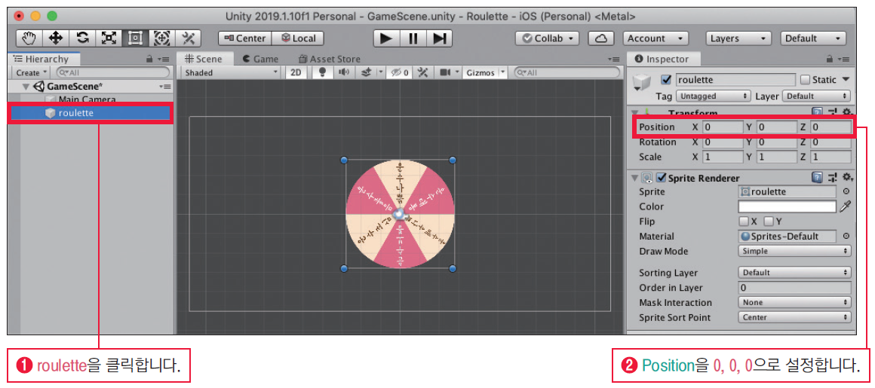
3.3 씬에 오브젝트 배치하기
오브젝트 위치 조절
그림 3-17 룰렛 배치하기

Slide 28
3.3 씬에 오브젝트 배치하기
오브젝트 위치 조절
룰렛 스프라이트를 X 좌표와 Y 좌표에서 각각 0의 위치에 배치한다는 의미임(이번에는 2D 게임이므로 Z 좌표 값은 위치에 영향을 주지 않음)
X 좌표와 Y 좌표를 0으로 설정하면 스프라이트를 씬(게임 화면) 중앙에 배치할 수 있음

Slide 29
3.3 씬에 오브젝트 배치하기
좌표 방향과 카메라 위치
유니티의 2D 프로젝트에서는 초기 상태에서 화면 좌우 방향이 X축, 상하 방향이 Y축, 깊이 방향이 Z축임
2D 게임에서는 Z축의 기본값을 0으로 설정함
씬을 촬영하는 카메라가 Z = -10 위치에 놓이기 때문임
스프라이트의 Z 좌표 값이 -10보다 작으면 스프라이트가 카메라에 비치지 않아 게임 화면에도 표시되지 않음

Slide 30
3.3 씬에 오브젝트 배치하기
바늘 배치하기
바늘 배치 순서는 룰렛과 같음
바늘 이미지를 Scene 뷰로 드래그 & 드롭하고 Inspector 창에서 좌표를 설정함

Slide 31
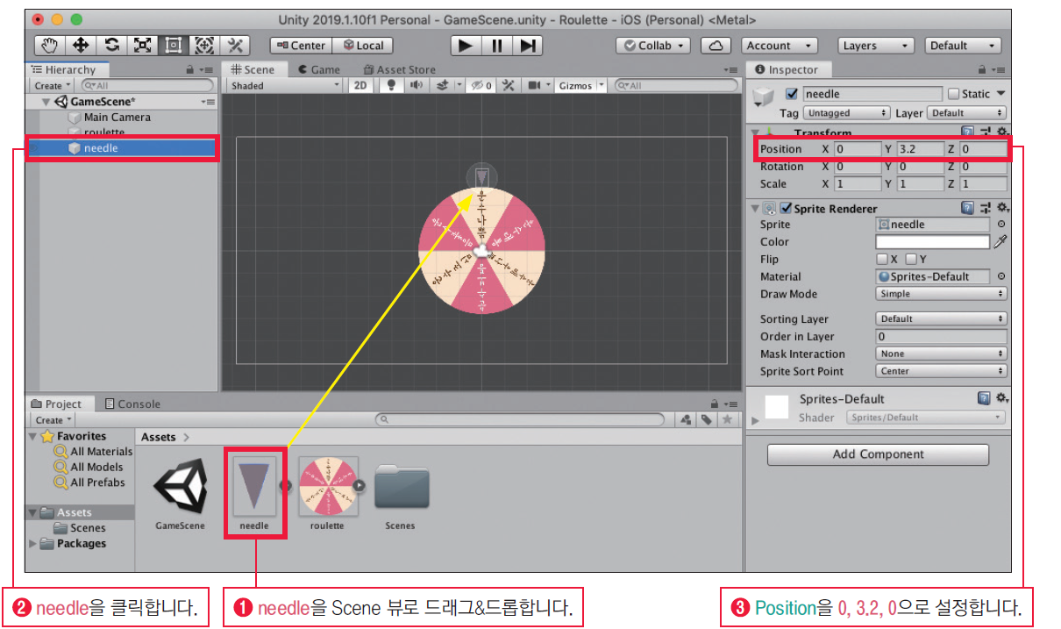
3.3 씬에 오브젝트 배치하기
바늘 배치하기
그림 3-18 바늘 배치하기

Slide 32
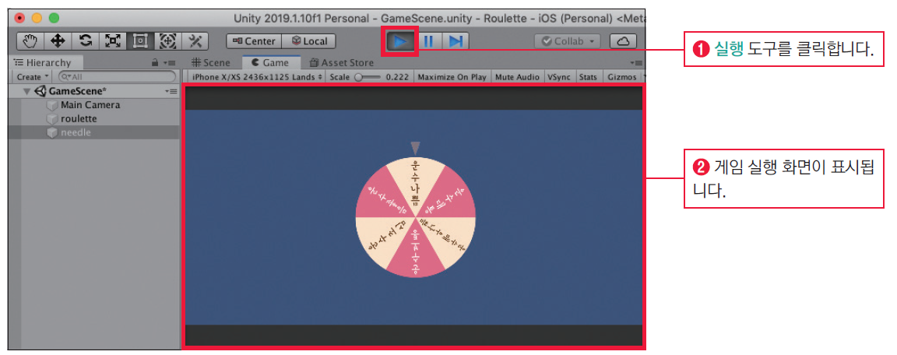
3.3 씬에 오브젝트 배치하기
바늘 배치하기
그림 3-19 게임 실행하기

Slide 33
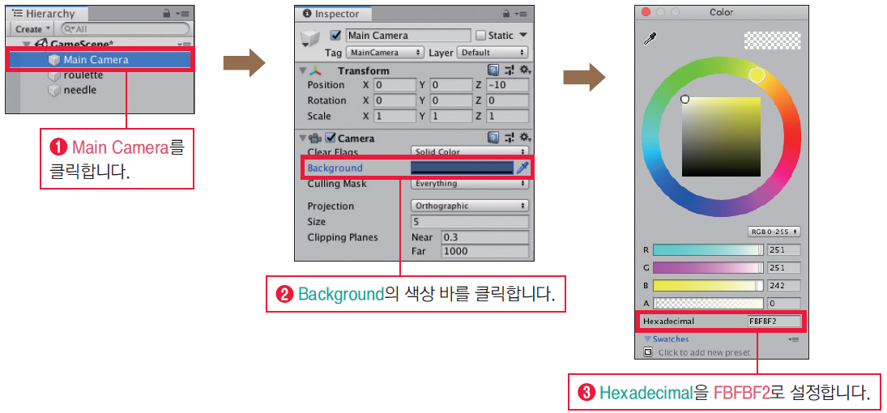
3.3 씬에 오브젝트 배치하기
배경색 변경하기
배경색을 바꾸려면 카메라 오브젝트의 매개변수를 바꾸면 됨
그림 3-20 배경색 변경하기

Slide 34
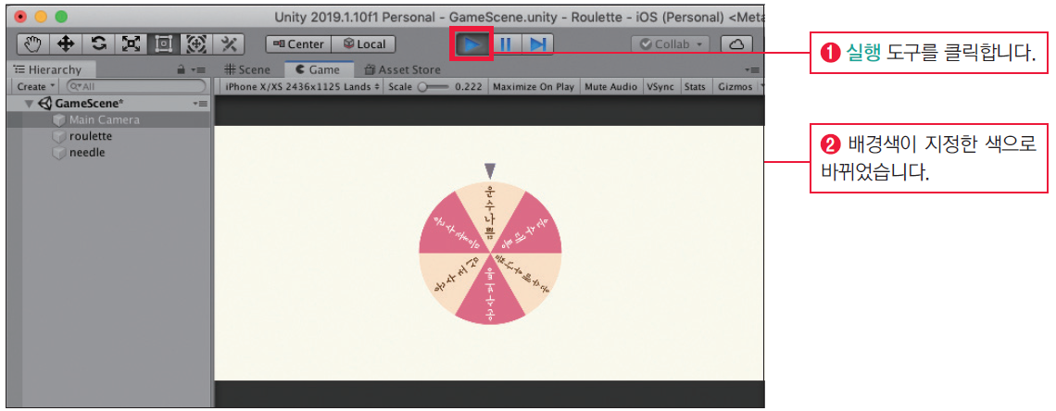
3.3 씬에 오브젝트 배치하기
배경색 변경하기
그림 3-21 변경한 배경색 확인하기

Slide 35
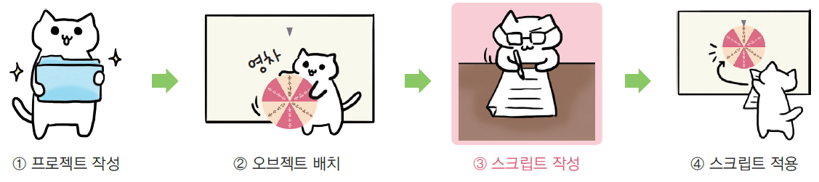
3.4 룰렛 스크립트 작성하기
룰렛 스크립트 작성하기

Slide 36
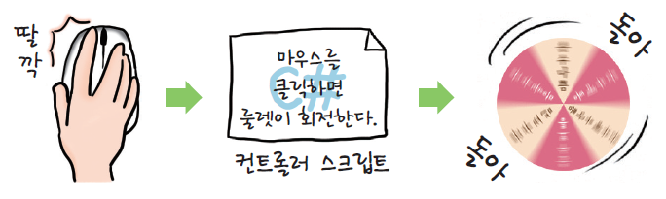
3.4 룰렛 스크립트 작성하기
스크립트의 역할
클릭하면 룰렛을 회전시키되 시간이 흐르면 룰렛의 회전 속도를 점점 줄여 결국 멈추도록 하는 구조를 작성함
오브젝트를 움직이려면 오브젝트를 움직이는 방법을 적은 ‘대본’이 필요함
이러한 대본을 유니티에서는 ‘스크립트’라고 함
지금부터 룰렛을 회전시키는 컨트롤러 스크립트를 작성함
그림 3-22 대본 만들기

Slide 37
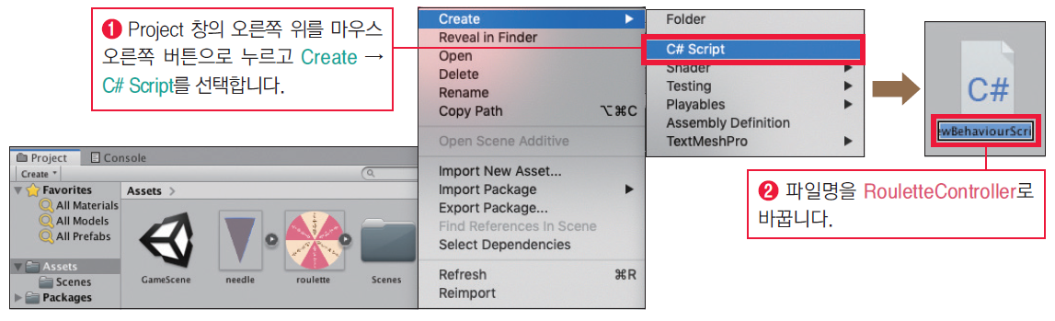
3.4 룰렛 스크립트 작성하기
룰렛 스크립트 작성하기
그림 3-23 스크립트 새로 작성하기

Slide 38
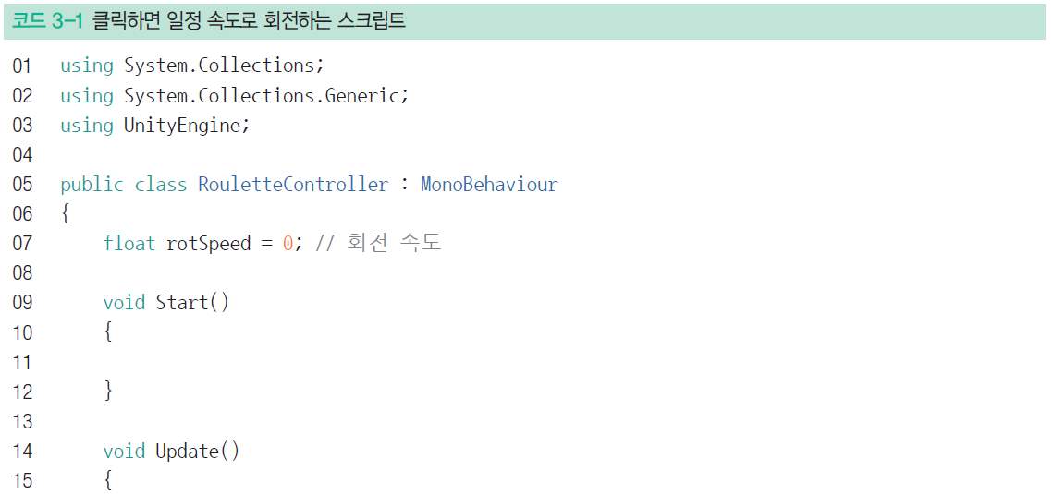
3.4 룰렛 스크립트 작성하기
룰렛 스크립트 작성하기

Slide 39
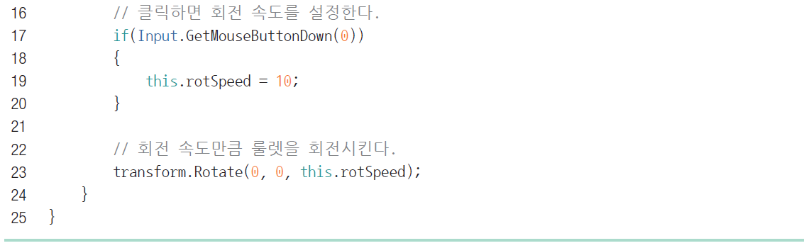
3.4 룰렛 스크립트 작성하기
룰렛 스크립트 작성하기

Slide 40
3.4 룰렛 스크립트 작성하기
룰렛 스크립트 작성하기
룰렛 컨트롤러에서는 매 프레임 실행되는 Update 메서드에서 조금씩 룰렛을 회전시키는 회전 애니메이션을 만듦
룰렛을 조금씩 회전시키는 데는 Rotate 메서드를 사용함(23번 줄)
Rotate 메서드는 게임 오브젝트를 현재 각도에서 인수 값만큼 회전시키는 기능을 함
Rotate 메서드에 전달되는 인수는 차례로 X축 방향, Y축 방향, Z축 방향을 중심으로 한 회전 값임
여기서는 Z축(화면 안쪽으로 향하는 축)을 중심으로 회전시켜야 하므로 회전 값을 세 번째 인수로 지정함

Slide 41
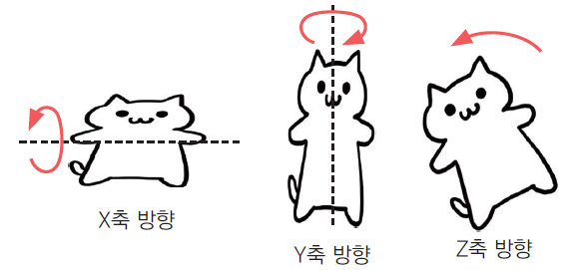
3.4 룰렛 스크립트 작성하기
룰렛 스크립트 작성하기
인수에 전달하는 회전 값이 양수면 시계 반대 방향, 음수면 시계 방향으로 회전함
그림 3-24 각 축의 회전 방향

Slide 42
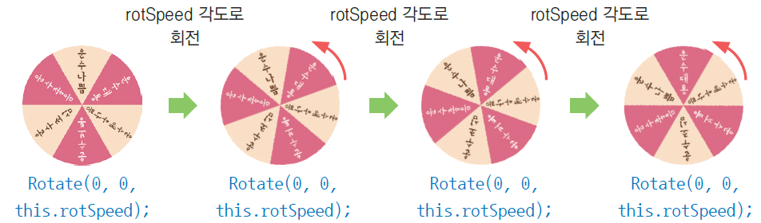
3.4 룰렛 스크립트 작성하기
룰렛 스크립트 작성하기
코드 3-1에서는 룰렛의 회전 속도를 멤버 변수(rotSpeed)로 정의함
Update 메서드에서 Rotate(0, 0, this.rotSpeed);을 사용해 한 프레임마다 rotSpeed에서 설정한 각도만큼 회전 시킴
그림 3-25 Rotate 회전량

Slide 43
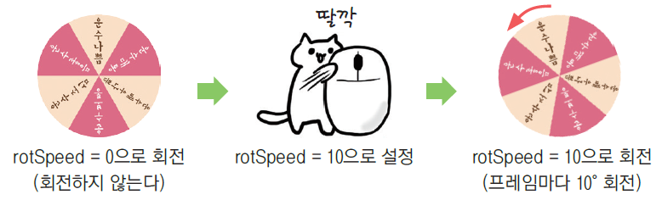
3.4 룰렛 스크립트 작성하기
룰렛 스크립트 작성하기
클릭했을 때 회전을 시작하도록 클릭하기 전에는 rotSpeed 변수 값을 0으로 설정함(7번 줄)
클릭했을때는 값을 10으로 설정함(17~20번 줄)
그림 3-26 rotSpeed로 회전 속도 조절하기

Slide 44
3.4 룰렛 스크립트 작성하기
룰렛 스크립트 작성하기
클릭되었는지 확인하기 위해 Input.GetMouseButtonDown 메서드를 사용함(17번 줄)
이 메서드는 클릭된 순간에 한 번만 true를 반환함(true는 ‘참’을 의미하는 값임)
인수가 0이면 마우스 왼쪽 버튼 클릭, 1이면 마우스 오른쪽 버튼 클릭, 2면 마우스 휠이 클릭되었다는 뜻임
if 문에서 Input.GetMouseButtonDown 메서드의 반환값을 확인하고 마우스 왼쪽 버튼을 누르면 rotSpeed 값을 10으로 설정함
이로써 오브젝트가 클릭되면 룰렛은 매 프레임을 10°씩 회전함

Slide 45
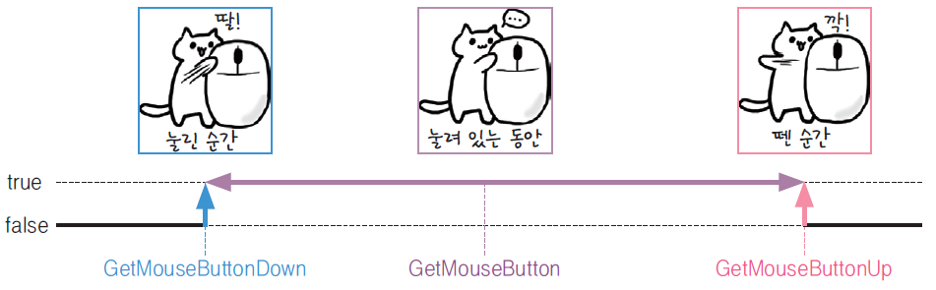
3.4 룰렛 스크립트 작성하기
마우스로 입력받기
GetMouseButtonDown 메서드는 클릭된 순간 true를 반환하지만 GetMouseButtonUp 메서드는 마우스 왼쪽 버튼에서 손가락을 뗀 순간 한 번만 true를 반환함
GetMouseButton 메서드는 마우스 왼쪽 버튼을 손가락으로 누르고 있는 동안 계속 true를 반환함
그림 3-27 GetMouseButton 움직임

Slide 46
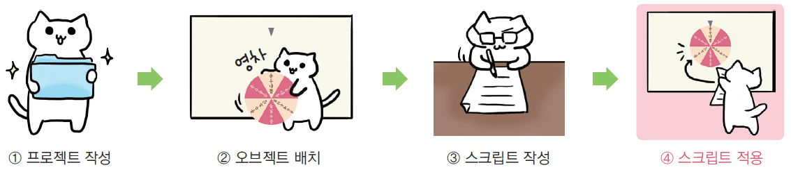
3.5 스크립트를 적용해 룰렛 회전시키기
스크립트를 적용해 룰렛 회전시키기

Slide 47
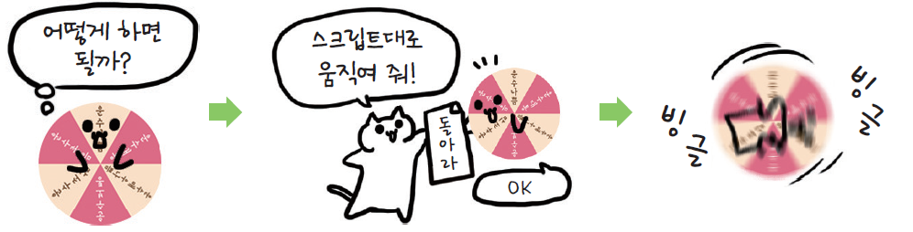
3.5 스크립트를 적용해 룰렛 회전시키기
룰렛에 스크립트 적용하기
스크립트를 적용하면 룰렛은 스크립트의 지시대로 움직임
그림 3-28 GetMouseButton 움직임

Slide 48
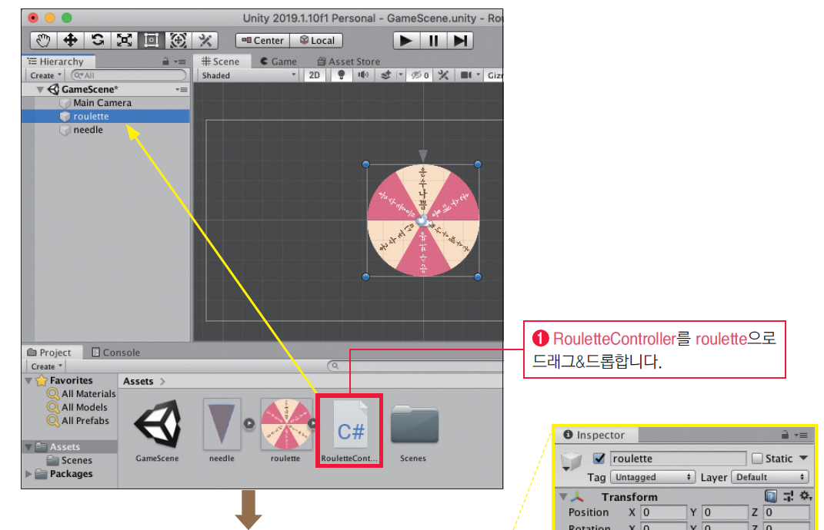
3.5 스크립트를 적용해 룰렛 회전시키기
룰렛에 스크립트 적용하기
그림 3-29 룰렛에 스크립트 적용하기

Slide 49
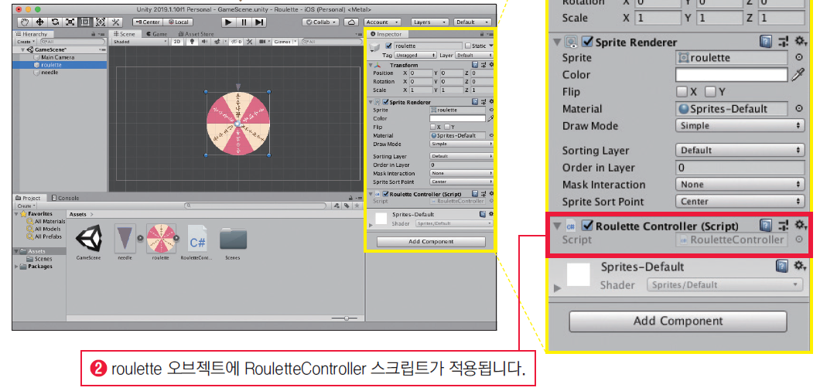
3.5 스크립트를 적용해 룰렛 회전시키기
룰렛에 스크립트 적용하기
그림 3-29 룰렛에 스크립트 적용하기

Slide 50
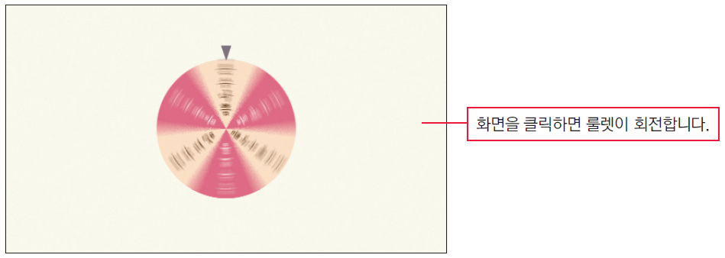
3.5 스크립트를 적용해 룰렛 회전시키기
룰렛에 스크립트 적용하기
그림 3-30 룰렛이 회전하는지 확인하기

Slide 51
3.5 스크립트를 적용해 룰렛 회전시키기
움직이는 오브젝트를 만드는 방법
Scene 뷰에 오브젝트를 배치함
오브젝트를 움직이는 방법을 쓴 스크립트를 작성함
작성한 스크립트를 오브젝트에 적용함

Slide 52
3.6 룰렛의 회전을 정지시키기
회전 속도를 줄이는 방법
룰렛의 회전 속도를 천천히 줄이려면 회전 속도 멤버 변수인 rotSpeed 값을 조금씩 줄이면 됨
단, rotSpeed 값을 조금씩 줄이면 일정한 속도(선형)로 감속하기 때문에 움직임이 자연스럽지 않음
이때는 각 프레임의 rotSpeed 값에 감쇠 계수(예 : 0.96)를 곱하면 됨
이 방법을 쓰면 선형 함수(y=ax)가 아닌 지수 함수(y=ax)처럼 감속하므로 속도가 자연스럽게 줄어드는 것처럼 보임
감쇠 계수는 값을 변경하는 것만으로도 감속 크기를 쉽게 바꿀 수 있어 공기 저항에 따른 감속이나 스프링 진동 감쇠 등 다양한 장면에서 사용됨

Slide 53
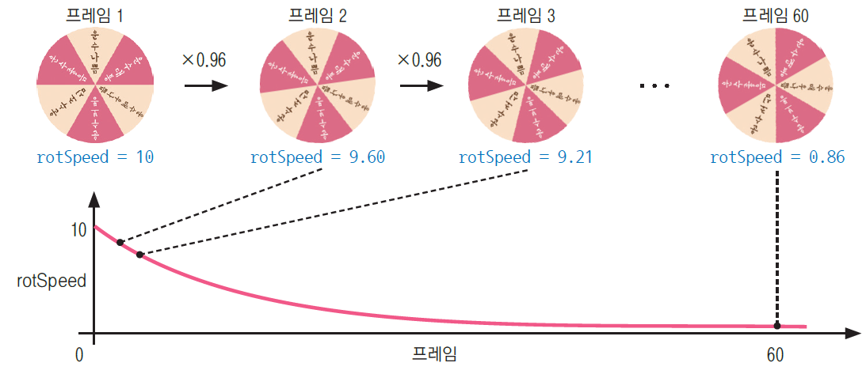
3.6 룰렛의 회전을 정지시키기
회전 속도를 줄이는 방법
그림 3-31 감쇠 계수를 사용해 감속시키기

Slide 54
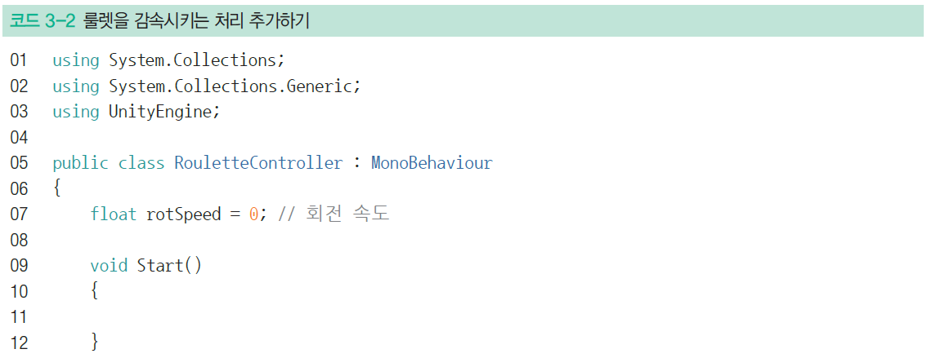
3.6 룰렛의 회전을 정지시키기
룰렛 스크립트 수정하기
Project 창에 보이는 RouletteController를 더블클릭해 스크립트를 열고 25~26번 코드를 추가함

Slide 55
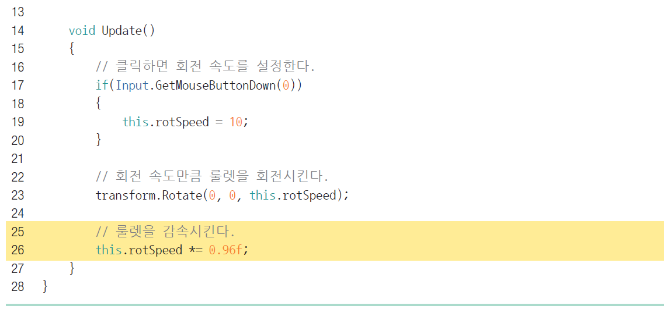
3.6 룰렛의 회전을 정지시키기
룰렛 스크립트 수정하기

Slide 56
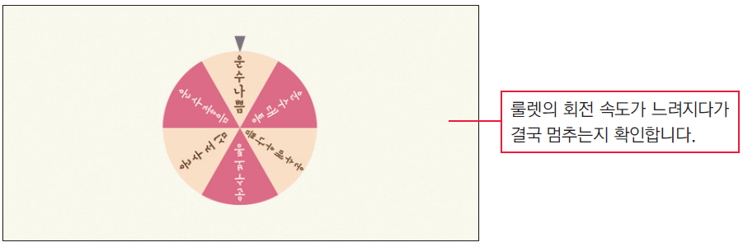
3.6 룰렛의 회전을 정지시키기
룰렛 스크립트 수정하기
스크립트를 저장했다면 다시 실행해 보자(앞에서 룰렛에 스크립트를 적용했으므로 이번에는 적용하지 않아도 됨)
룰렛의 회전 속도가 점점 줄어들다 결국 멈춤
스크립트를 한 줄 추가 했을 뿐인데 움직임이 그럴 듯함
그림 3-32 룰렛이 감속하면서 정지

Slide 57
3.6 룰렛의 회전을 정지시키기
스크립트를 적용할 수 없다?
스크립트에 오류가 있으면 오류가 없어질 때까지 스크립트를 게임 오브젝트에 적용할 수 없음
스크립트를 드래그&드롭해도 움직임이 적용되지 않는다면 유니티 에디터 왼쪽 아래에 오류 메시지가 있는지 확인해 보자

Slide 58
3.7 스마트폰에서 움직여 보기
스마트폰 조작에 대응시키기
스마트폰에서는 클릭 대신 화면을 탭했을때 룰렛이 회전하도록 바꿔 보자
사실 탭 검출은 클릭을 검출할 때와 마찬가지로 GetMouseButtonDown을 쓸 수 있음
손가락을 대거나 움직이는 동작과 마우스를 클릭하거나 드래그하는 동작이 거의 일치하기 때문임
이 예제에서는 스크립트를 수정하지 않고도 스마트폰에서 그대로 실행할 수 있음
스크립트를 스마트폰용으로 수정할 필요가 없으므로 스마트폰에 애플리케이션만 설치하면 됨
스마트폰에서 제대로 동작하는지 확인할 수 있도록 USB 케이블로 컴퓨터 스마트폰을 연결함

Slide 59
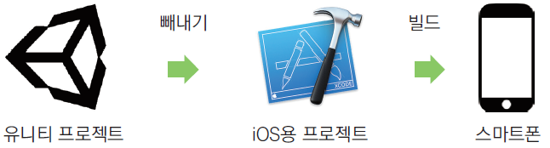
3.7 스마트폰에서 움직여 보기
아이폰에 빌드하기
iOS를 스마트폰에 설치해서 실행하려면 유니티 프로젝트를 iOS 프로젝트로 바꾸고 iOS용 컴파일러(Xcode)를 사용해 아이폰에 넣어야 함
단, 아이폰 전용 빌드는 macOS가 필요함
그림 3-33 아이폰에 빌드하는 흐름

Slide 60
3.7 스마트폰에서 움직여 보기
아이폰에 빌드하기
프로젝트를 작성하기 전에 이미 Platform을 iOS로 선택함
iOS 실행 파일에는 단말기에서 중복되지 않는 이름을 붙여야 하므로 먼저 그 설정부터 함

Slide 61
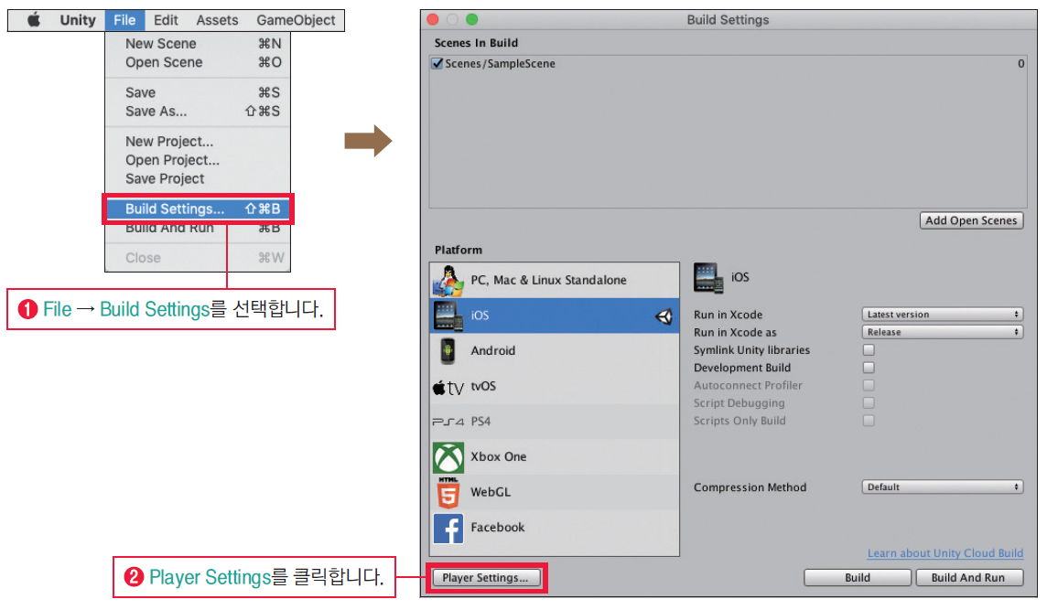
3.7 스마트폰에서 움직여 보기
아이폰에 빌드하기
그림 3-34 실행 파일에 이름 붙이기

Slide 62
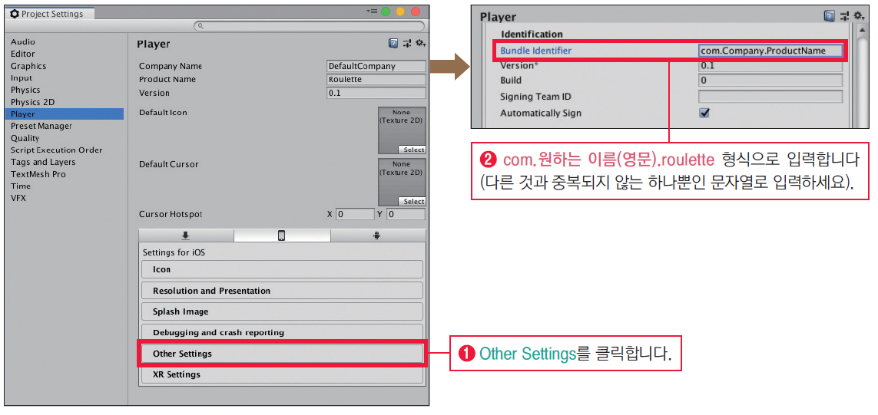
3.7 스마트폰에서 움직여 보기
아이폰에 빌드하기
그림 3-35 Bundle Identifier 설정하기

Slide 63
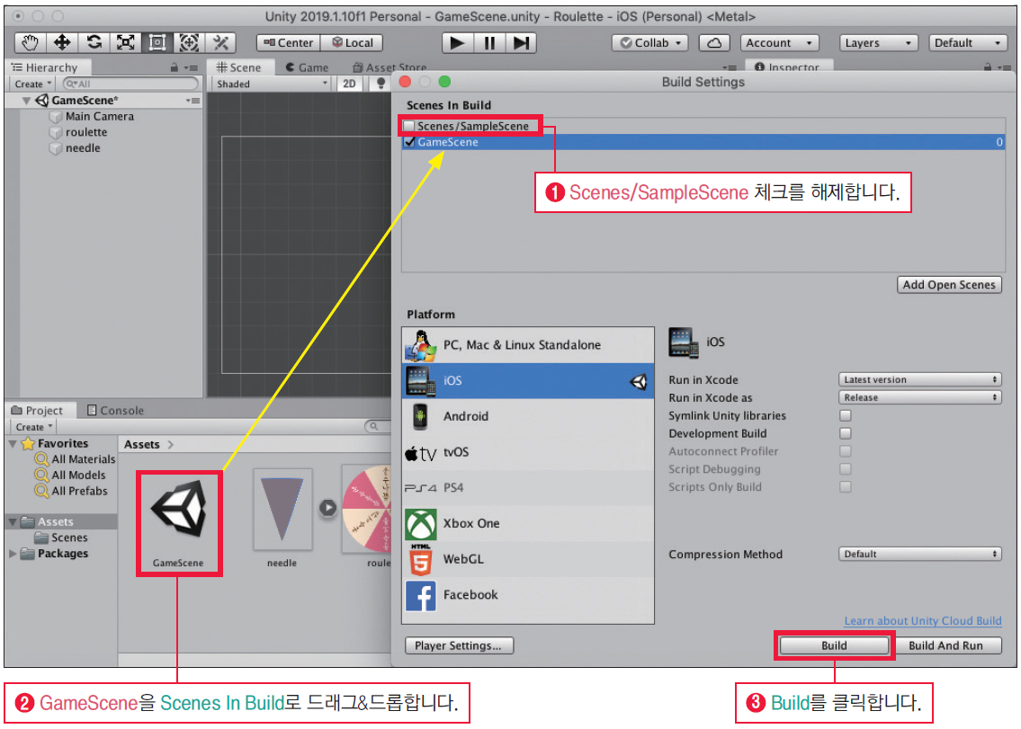
3.7 스마트폰에서 움직여 보기
아이폰에 빌드하기
그림 3-36 iOS 프로젝트로 실행하기

Slide 64
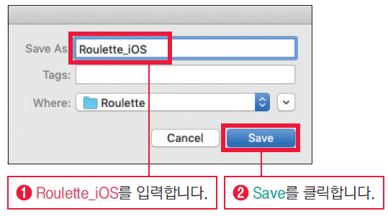
3.7 스마트폰에서 움직여 보기
아이폰에 빌드하기
그림 3-37 폴더명을 붙이고 저장하기

Slide 65
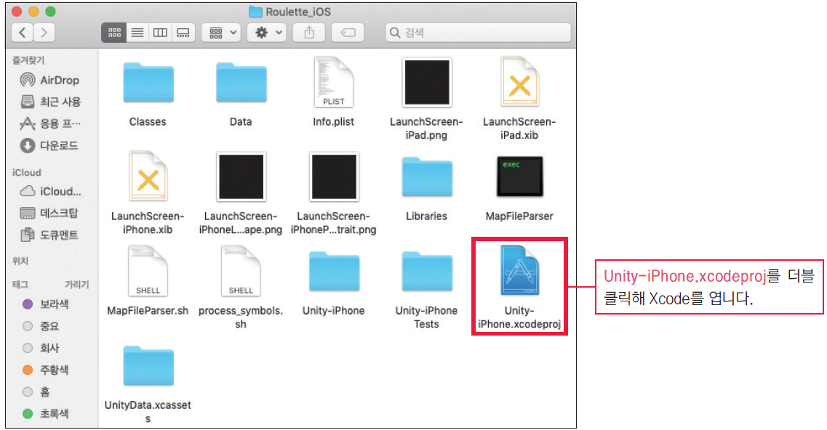
3.7 스마트폰에서 움직여 보기
아이폰에 빌드하기
그림 3-38 Xcode 열기

Slide 66
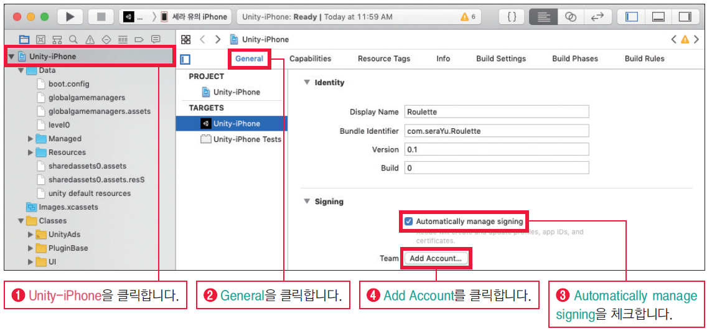
3.7 스마트폰에서 움직여 보기
아이폰에 빌드하기
그림 3-39 계정 등록하기

Slide 67
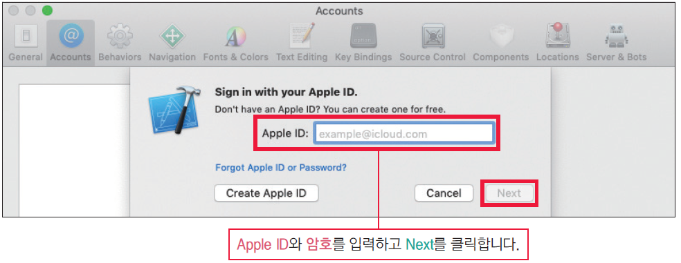
3.7 스마트폰에서 움직여 보기
아이폰에 빌드하기
그림 3-40 계정으로 로그인하기

Slide 68

3.7 스마트폰에서 움직여 보기
아이폰에 빌드하기
그림 3-41 계정 선택하기

Slide 69

3.7 스마트폰에서 움직여 보기
아이폰에 빌드하기
그림 3-42 실행할 스마트폰 선택하기

Slide 70

3.7 스마트폰에서 움직여 보기
아이폰에 빌드하기
이것으로 iOS용 설정이 완료됨
실행 도구를 클릭하면 스마트폰에 설치할 수 있음
그림 3-35에서 설정한 Bundle Identif ier가 중복되면 이곳에서 오류가 발생함
그때는 Bundle Identifier를 다시 설정함
그림 3-43 오류가 발생했을 때

Slide 71

3.7 스마트폰에서 움직여 보기
아이폰에 빌드하기
그림 3-44 스마트폰으로 전송하기

Slide 72

3.7 스마트폰에서 움직여 보기
아이폰에 빌드하기
실행할 때 The run destination ● ● 의 iPhone is not valid~라는 팝업 창이 뜨면 아이폰 홈 화면을 열고 ‘이 컴퓨터를 신뢰합니까?’라는 질문에 신뢰를 누름
그림 3-45 접근 허락하기

Slide 73
3.7 스마트폰에서 움직여 보기
아이폰에 빌드하기
실행 중 Could not launch “앱 이름”이라는 팝업 창이 뜨면 아이폰에서 개발자 등록을 해야 함
아이폰에서 설정 → 일반 → 기기 관리에서 등록함(자세한 내용은 다음 ‘iOS 앱을 설치할 때 나타나는 오류 대처법’ 노트를 확인함)
아이폰이 잠겨 있으면 스마트폰으로 전송할 수 없으므로 해제하고 홈 화면을 표시함
아이폰 화면을 세로 방향으로 고정하면 가로 방향의 화면으로 표시되지 않음
화면 고정을 풀어둠
설치한 Xcode와 유니티 버전에 따라 앞의 방법으로 동작하지 않을 때가 있음

Slide 74

3.7 스마트폰에서 움직여 보기
iOS 앱을 설치할 때 나타나는 오류 대처법
유니티에서 Xcode 프로젝트를 내보내 아이폰에 설치하려고 하면 빌드까지는 잘되다가 전송 단계에서 다음과 같은 오류가 날 수 있음
이것은 무료 Apple Developer ID를 사용하는 경우에 나오는 오류이므로 설치한 앱을 아이폰에서 인증해야 함
아이폰 단말기에서 설정 → 일반 → 기기 관리를 눌러줌
그림 3-46 설치 앱 인증 오류

Slide 75





3.7 스마트폰에서 움직여 보기
iOS 앱을 설치할 때 나타나는 오류 대처법
그림 3-47 설치 앱 아이폰 인증하기 ①

Slide 76






3.7 스마트폰에서 움직여 보기
iOS 앱을 설치할 때 나타나는 오류 대처법
자신의 Apple ID와 Apple ID 앱을 신뢰함을 누름
마지막으로 경고 창의 신뢰를 눌러 설정을 완료함
그림 3-48 설치 앱 아이폰 인증하기 ②

Slide 77
3.7 스마트폰에서 움직여 보기
윈도에서 아이폰 동작을 확인하려면?
아이폰 앱인 UnityRemote 5를 이용하면 컴퓨터의 유니티 실행 화면을 아이폰 화면에 미러링할 수 있음
먼저 앱 스토어에서 UnityRemote 5를 아이폰에 내려받아 설치함
설치를 마치면 아이폰과 컴퓨터를 USB 케이블로 연결함
유니티 도구 바에서 Edit → Project Settings를 선택, 열린 윈도에서 Editor를 클릭함
Unity Remote 항목의 Device에서 연결한 디바이스의 종류(iOS는 Any iOS Device)를 선택함
이 상태로 게임을 실행하면 아이폰 화면에서 게임을 플레이할 수 있음
※ 디바이스를 선택하고 실행해도 기기가 반응하지 않을 때
→ 윈도에 iTunes를 설치하고 iPhone 드라이버를 갱신함
→ 유니티를 설치할 때 iOS Build Support를 체크했는지 확인함

Slide 78

3.7 스마트폰에서 움직여 보기
안드로이드에 빌드하기
안드로이드도 iOS와 마찬가지로 유니티 프로젝트에서 안드로이드용 실행 파일인 apk 파일을 작성하고 그 파일을 스마트폰에 넣음
프로젝트를 작성할 때 이미 Platform을 Android로 선택하고 화면 크기도 스마트폰에 맞춰 설정함
그림 3-49 안드로이드에 빌드하는 흐름

Slide 79

3.7 스마트폰에서 움직여 보기
안드로이드에 빌드하기
apk 파일에는 단말기에서 유일한 이름을 사용해야 하므로 그 설정을 하겠음
그림 3-50 안드로이드로 내보내기 설정하기

Slide 80

3.7 스마트폰에서 움직여 보기
안드로이드에 빌드하기
그림 3-51 Package Name 변경하기

Slide 81

3.7 스마트폰에서 움직여 보기
안드로이드에 빌드하기
그림 3-52 안드로이드 프로젝트를 내보내기

Slide 82

3.7 스마트폰에서 움직여 보기
안드로이드에 빌드하기
그림 3-53 스마트폰에 설치하기

Slide 83
3.7 스마트폰에서 움직여 보기
안드로이드에 빌드하기
빌드와 넣기를 성공하면 안드로이드 앱이 자동으로 동작함
컴퓨터에서 동작하는 것을 한 번만 만들어 보면 아이폰과 안드로이드용으로 빌드하는 것은 매우 간단함
스마트폰 전송에 실패했다면 안드로이드 기기에서 개발자 옵션을 설정해야 함
개발자 옵션을 설정하려면 설정 → 디바이스 정보 → 소프트웨어 정보 → 빌드 번호에서 7번 탭을 누름
‘개발자 모드가 실행되었습니다’는 문장이 나오면 설정 화면으로 돌아가 디바이스 정보에 개발자 옵션이 표시되어 있는지 확인함
· 개발자 전용 옵션을 ON으로 함
· USB 디버깅을 ON으로 함

Slide 84
3.7 스마트폰에서 움직여 보기
안드로이드에 빌드하기
안드로이드 기기가 잠겨 있으면 스마트폰으로 전송할 수 없으므로 해제하고 홈 화면을 표시함
기기로 전송할 때 Android SDK is outdated 메시지가 표시되면 Use Highest Installed를 선택하고 앞으로 진행함
설치한 Android Studio와 유니티 버전에 따라 앞의 방법으로 동작하지 않을 수 있음

Slide 85

3.7 스마트폰에서 움직여 보기
안드로이드 SDK 경로 오류
유니티에서 안드로이드 기기에 실제로 전송할 때 SDK의 경로가 제대로 설정되어 있는데도 다음 오류가 나올 수 있음
그림 3-54 안드로이드 SDK 경로 오류

Slide 86
3.7 스마트폰에서 움직여 보기
안드로이드 SDK 경로 오류
안드로이드 SDK tools가 최신 버전으로(25.3.1 이후) 업데이트되면서 유니티가 기존에 사용하던 기능이 없어진듯 함
이때는 기존 안드로이드 SDK 설치 폴더(macOS/Users/사용자명/Library/Android/sdk, 윈도는 C:\Users\사용자명\AppData\Local\Android\sdk)에서 tools 폴더명을 tools123처럼 다른 이름으로 변경함
다음 URL에서 파일을 내려받아 압축을 푼 후 해당 tools 폴더를 안드로이드 SDK 설치 폴더에 복사함
· macOS : http://dl.google.com/android/repository/tools_r22.0.5-macosx.zip
· 윈도 : http://dl-ssl.google.com/android/repository/tools_r25.2.5-windows.zip
tools 폴더를 복사한 후 다시 한 번 Build And Run을 클릭하면 잘 진행됨
옮기는 도중에 스마트폰이 잠김 모드로 바뀌지 않았는지 잘 확인함

Slide 87

3.7 스마트폰에서 움직여 보기
UnityEditor.BuildPlayerWindow + BuildMethodException 오류
유니티 2017.1.0f3과 Android Studio2.3.3.0을 사용해 안드로이드에 빌드하면 다음 오류가 나올 수 있음
이것은 유니티가 Android Studio 버전에 대응되지 않은 경우에 나오는 오류 같음
바로 앞의 노트에서 설명한대로 tools 폴더를 업데이트하면 빌드할 수 있음
그림 3-55 UnityEditor.BuildPlayerWindow + BuildMethodException 오류

Slide 88


3.7 스마트폰에서 움직여 보기
No Android device found! 또는 Couldn’t find Android device 오류
안드로이드 스마트폰을 PC에 연결했음에도 안드로이드 장치를 찾을 수 없다는 오류가 나올 수 있음
그림 3-56 No Android device found! 오류
그림 3-57 Couldn’t find Android device 오류

Slide 89
3.7 스마트폰에서 움직여 보기
No Android device found! 또는 Couldn’t find Android device 오류
안드로이드 개발자 옵션 설정하기
개발자 옵션을 선택하려면 설정 → 디바이스 정보(휴대 전화 정보) → 소프트웨어 정보 → 빌드 번호에서 7번 탭을 누름
‘개발자 모드가 실행되었습니다’는 문장이 나오면 설정 화면으로 돌아가 디바이스 정보에 개발자 옵션이 표시되어 있는지 확인함

Slide 90



3.7 스마트폰에서 움직여 보기
No Android device found! 또는 Couldn’t find Android device 오류
개발자 옵션을 눌러 개발자 옵션이 ON으로 되어 있는지 확인하고 USB 디버깅을 ON으로 변경함
‘디버깅을 허용 할 것인지’ 물으면 확인을 누름
그림 3-58 안드로이드 개발자 옵션 설정하기

Slide 91
3.7 스마트폰에서 움직여 보기
No Android device found! 또는 Couldn’t find Android device 오류
드라이버를 최신으로 하기
안드로이드 장치의 최신 드라이버를 설치하고 PC를 다시 시작하자
USB 연결 모드 확인하기
안드로이드 애플리케이션을 설치하려면 전송 모드를 미디어 전송 모드(MTP)로 바꿔야 함
전송 모드를 변경하려면 설정 → Xperia 연결 설정(이름은 기종에 따라 다름) → USB 연결 설정 → USB 연결 모드에서 선택함
안드로이드에 PC에서 액세스할 수 있도록 허용하기
애플리케이션을 전송할 때는 안드로이드 잠금 화면을 해제해 PC에서 액세스할 수 있도록 허용함
기타 대처 방법
프로젝트 폴더의 경로에 한국어가 포함되어 있는지 확인하기
USB 포트를 다른 포트로 교체하기
USB 케이블은 통신 및 충전용이 있으므로 통신용 케이블을 사용한 것은 아닌지 확인하기

Slide 92


3.7 스마트폰에서 움직여 보기
Gradle build failed 오류
유니티 2017.3.1과 Android Studio 3.0을 사용하는 경우에는 다음 오류가 나올 수 있음
그림 3-59 Gradle build failed 오류

Slide 93
3.7 스마트폰에서 움직여 보기
Gradle build failed 오류
유니티 2017.3에서 빌드 시스템으로 Gradle이 표준이 되면서 빌드가 실패하는 것 같음
빌드 시스템을 바탕으로 되돌리려면 도구 바에서 File → Build Settings를 선택하고 Build System 항목을 Internal로 설정함

Slide 94
3.7 스마트폰에서 움직여 보기
만든 게임이 기기에 표시되지 않는다!
만든 게임이 기기에 표시되지 않으면 Scenes In Build의 Scenes/SampleScene 체크를 해제했는지, GameScene을 추가했는지 확인함
SampleScene에 체크되어 있으면 이 씬이 설치되기 때문에 아무것도 없는 유니티의 기본 화면만 표시됨

Slide 95

3.7 스마트폰에서 움직여 보기
컴포넌트에 익숙해지자!
컴포넌트는 게임 오브젝트를 업그레이드하는 일종의 부품(parts)임
게임 오브젝트에 컴포넌트를 붙여 여러 기능을 추가할 수 있음
이 장에서 만든 ‘스크립트’도 컴포넌트의 일종임
룰렛 오브젝트에 스크립트를 붙여 회전하도록 만든 것을 떠올려 보자
그림 3-60 스크립트 적용하기

Slide 96

과제 :
룰렛에 오디오와 파티클 추가해 보기
AudioSource 컴포넌트를 룰렛 게임 오브젝트에 붙여 소리를 울리게 할 수 있고, Particle 컴포넌트를 붙여 룰렛이 반짝이도록 할 수 있도록 기능을 추가
그림 3-61 컴포넌트로 기능 추가하기

Slide 97
Input Class를 활용한 오브젝트 이동
키보드 및 마우스로 오브젝트 이동
https://www.youtube.com/watch?v=wqRwsW03JR4 (48m 50s)

